Slide 1
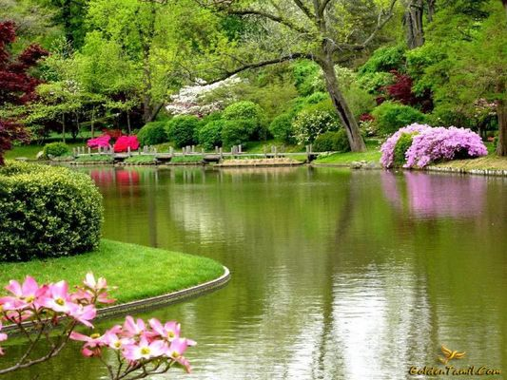

Slide 2
স্বাগতম

Slide 3
প্রাথমিক বিজ্ঞান
শ্রেণিঃতৃতীয়
অধ্যায়ঃ৪
সময়ঃ৪০ মিনিট
আমির হোসেন
সহকারী শিক্ষক
নানকরা সরকারি প্রাথমিক বিদ্যালয়
১৪ গ্রাম , কুমিল্লা।
ইমেইলঃ sonjitkumarpaul@gmail.com

Slide 4
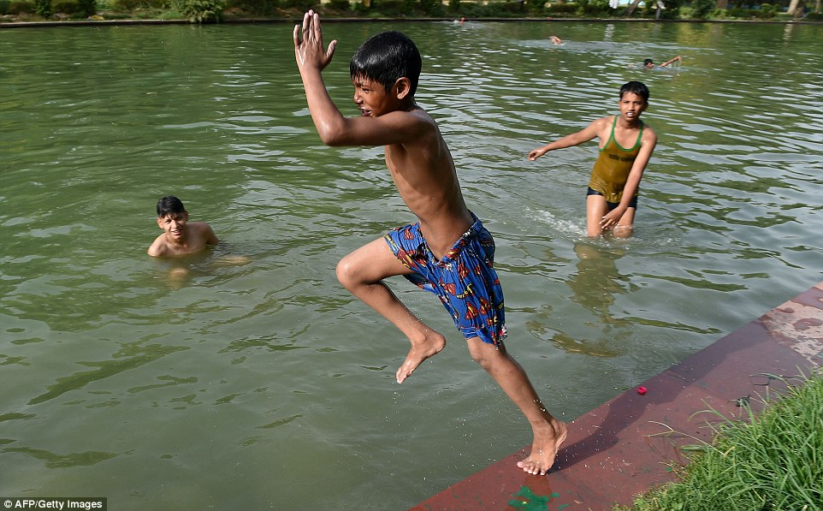

Slide 5
পাঠ ঘোষনা
পাঠঃপানির ব্যবহার-১
পৃষ্ঠাঃ২৪-২৫

Slide 6
শিখনফলঃ
১।আমাদের জীবনের জন্য পানি অত্যন্ত প্রয়োজন এ সম্পর্কে বলতে পারবে ।
২।রান্নার কাজে পানি কিভাবে ব্যবহার করতে হয় বলতে পারবে ।
৩।ফসল ফলাতে পানির প্রয়োজনীয়তা সম্পর্কে বলতে পারবে ।

Slide 7
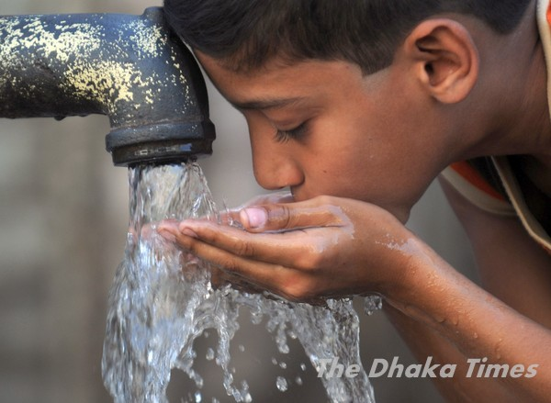
পানি পান করছে।

Slide 8
১।পিপাসা পেলে আমরা পানি পান করি। পান করা ,রান্না করা,চাষাবাদ করা
ছাড়াও নানা কাজে মানুষ পানি ব্যবহার করে।

Slide 9
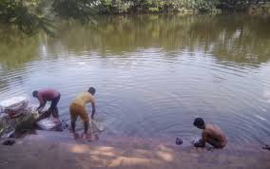
আমরা পরিচ্ছন্নতা এবং ধোয়া মোছার কাজে পানি ব্যবহার করি ।

Slide 10
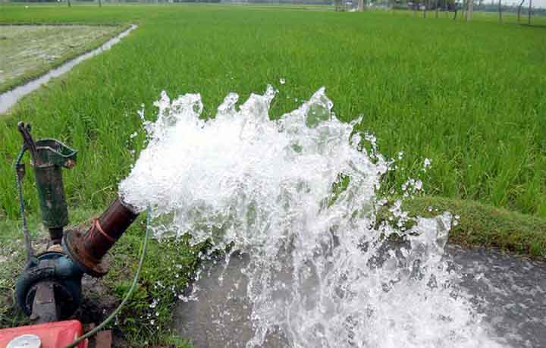
ধান ক্ষেতে পানি সেচ।

Slide 11
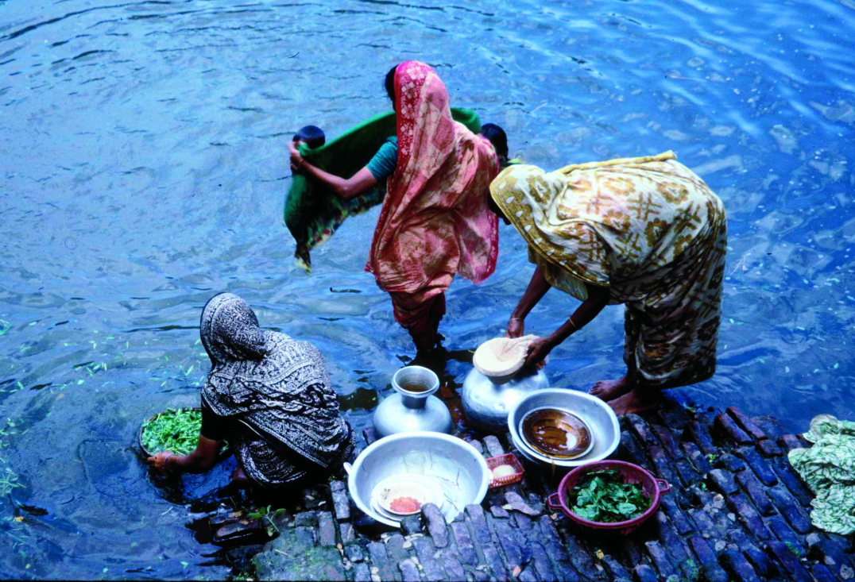
পানি একটি প্রাকৃতিক সম্পদ । তাই পানি সংরক্ষন করা প্রয়োজন।

Slide 12
দলীয় কাজ
দল নং -১
নদী
১।আমরা কোথায় গোসল করি ?
২।আমরা কিভাবে হাত মুখ ধুই ?
দল নং -২
পুকুর
১।রান্নার কাজে কি ব্যবহার করি ?
২।ধান ক্ষেতে সেচ দেয় কিভাবে ?

Slide 13
মূল্যায়ন
আমরা কি কি কাজে পানি ব্যবহার করি ?
পানি কোন সম্পদ হিসেবে পরিচিত ?

Slide 14
বাড়ির কাজ
১।ফসল ফলাতে পানি কিভাবে ব্যবহার করা হয় ?
২।পানির ৫ টি ব্যবহার লেখ ?

Slide 15
সবাইকে ধন্যবাদ

